Slide 1

Internationale Fernleihe über den Zentralen Fernleihserver
Systementwicklung - Perspektiven
Beate Lerch
UB Regensburg
Bayerisches Fernleihtreffen Februar 2016

Slide 2

Ausgangslage:
Problem Kommunikation innerhalb des Fernleihteams
Verwaltung als Mails oder Leihscheinablage in Ordnern
großer manueller Bearbeitungsaufwand, da uneinheitliche bibliographische Angaben; selten Signaturangaben
aufwändige Gebührenverwaltung
händische Statistik
getrennte Bestellverwaltung nationaler und internationaler Bestellungen

Slide 3

Integration der Internationalen Bestellungen als Freie Bestellungen in den Zentralen Fernleihserver
Pilotprojekt startet im November 2014
Grundvoraussetzung:
Aufbau einer Datenbank ausländischer Bibliotheken
Momentaner Einsatz in der PFL
Momentaner Einsatz in der AFL
Planung 2016: ILV über Gateway Bayern

Slide 4
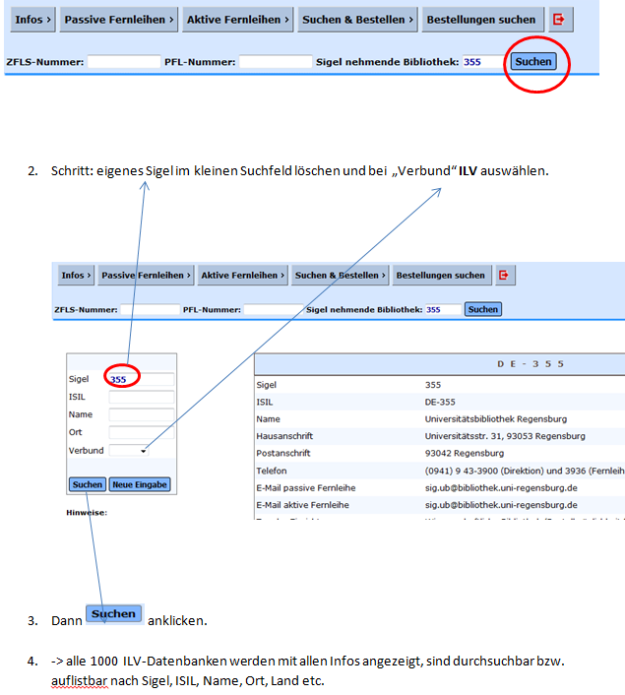
Aufbau einer Datenbank ausländischer Bibliotheken im ZFLS
Enthält momentan ca. 1100 Bibliotheken
LESEZUGRIFF:
Datenbank
ILV-Bibliotheken

Slide 5
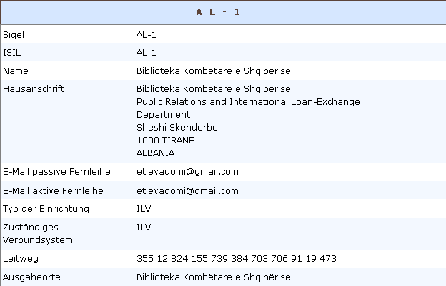
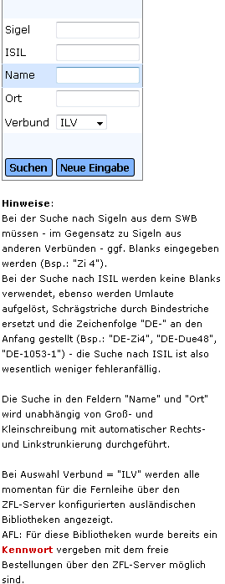
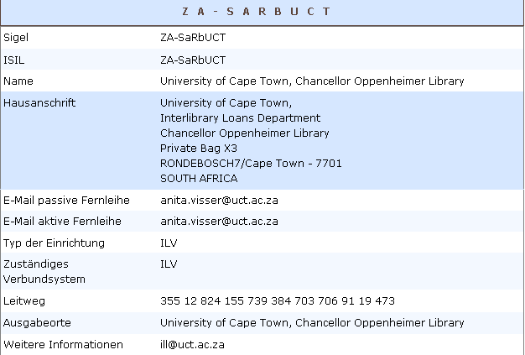

Datenbank
ILV-Bibliotheken

Slide 6
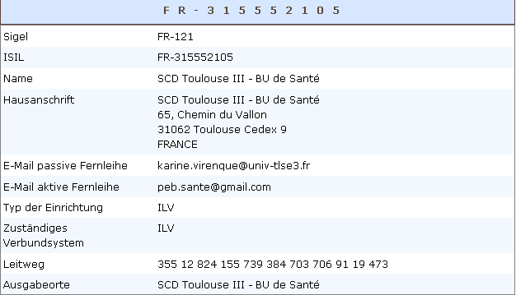
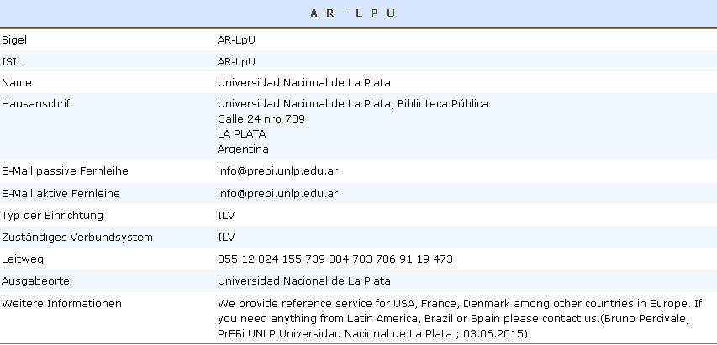
Datenbank
ILV-Bibliotheken

Slide 7
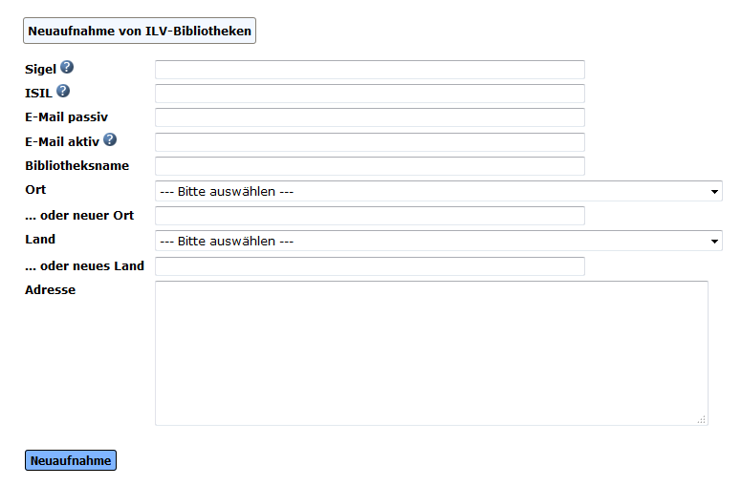
Datenbank
ILV-Bibliotheken

Slide 8
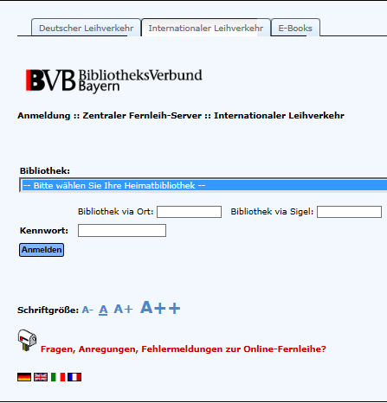
Schreibender ZUGRIFF:
Datenbank
ILV-Bibliotheken

Slide 9
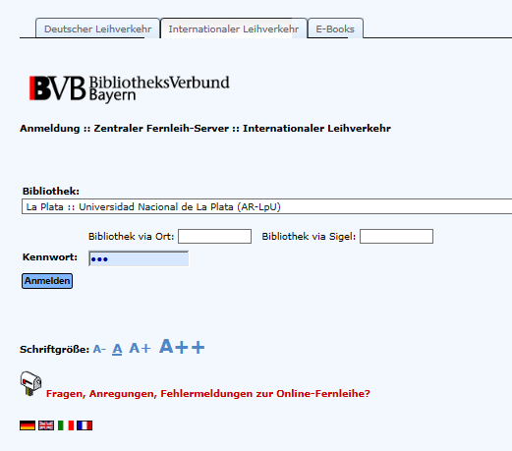
Datenbank
ILV-Bibliotheken

Slide 10
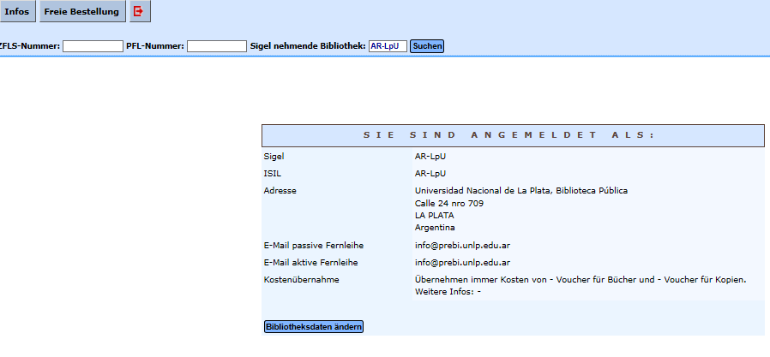
Datenbank
ILV-Bibliotheken

Slide 11
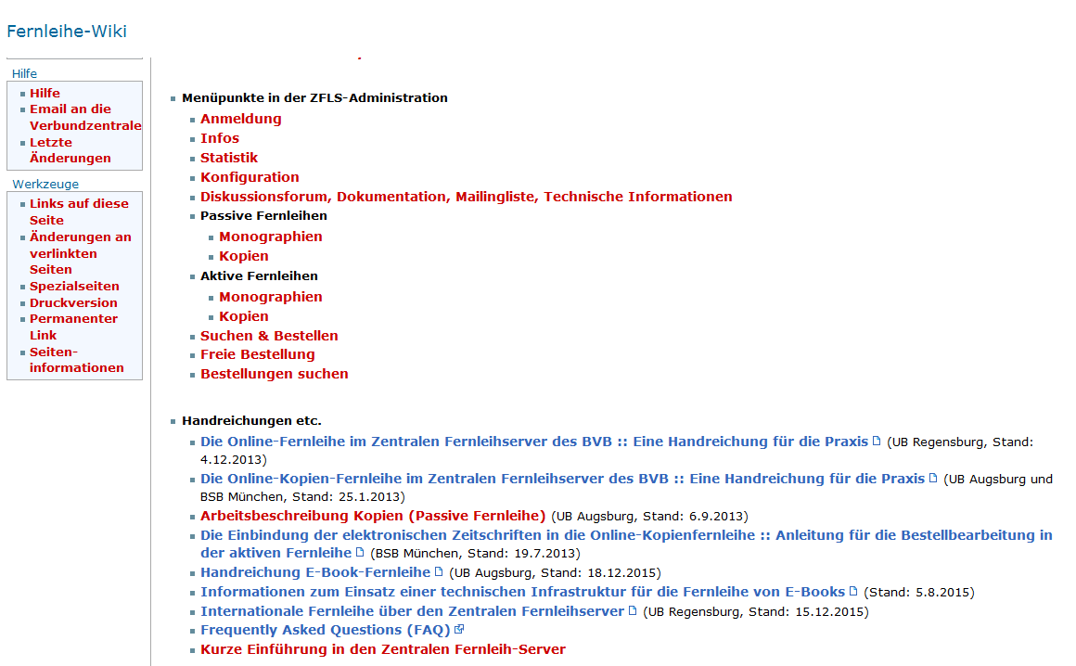

Slide 12
Einsatz in der PFL
PFL

Slide 13
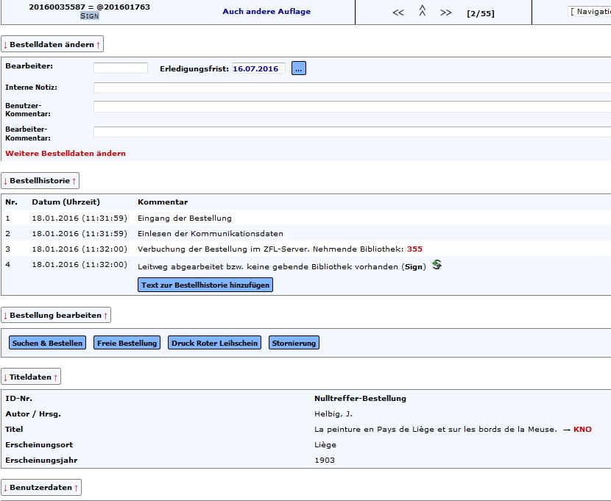
PFL

Slide 14
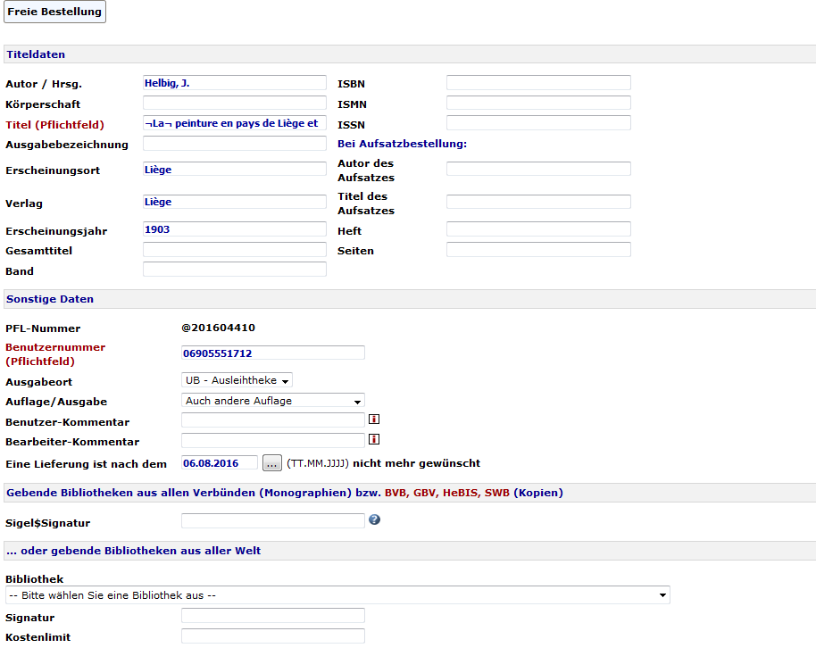
PFL

Slide 15
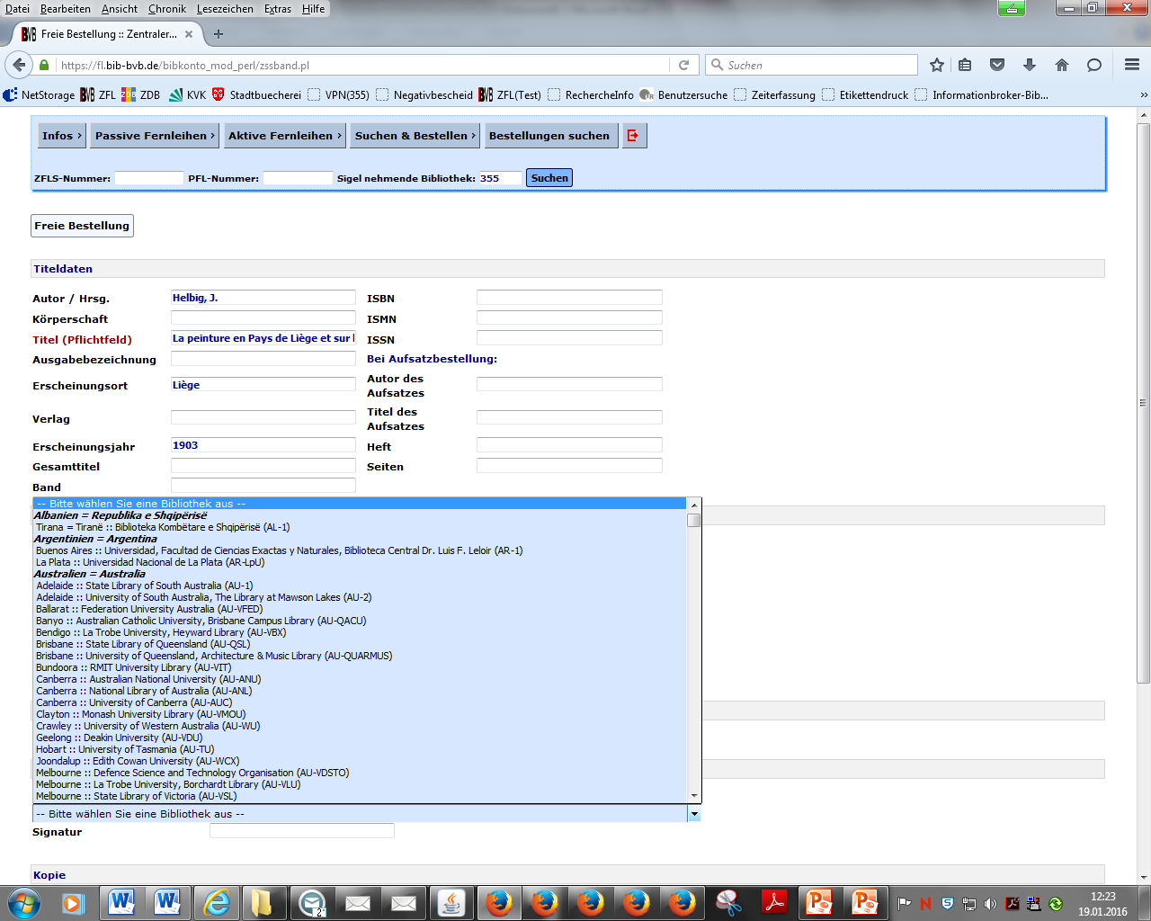
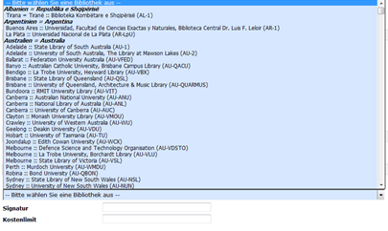
PFL

Slide 16
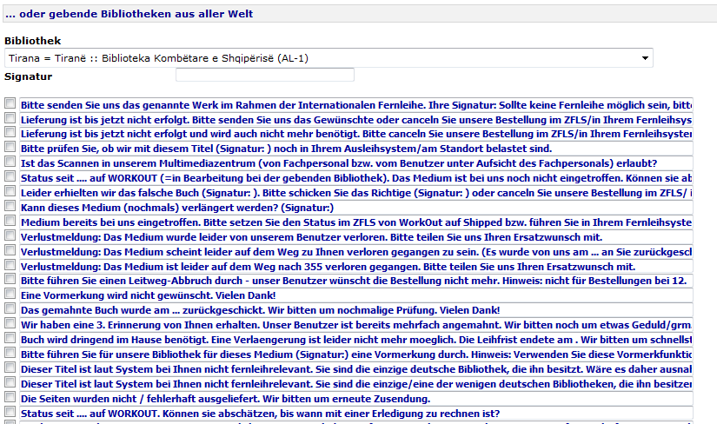
PFL

Slide 17
Falls kein Textbaustein angehakt ist, wird eine englische Standardmail versandt
Folgende Bestelldaten werden soweit belegt in die E-Mail integriert:
Autor des Aufsatzes, Titel des Aufsatzes, Heft, Autor/Hrsg., Körperschaft, Titel, Auflage, Ort, Verlag, Jahr, Umfangsangabe, ISBN, ISSN, Band, Signatur, Kostenlimit, Erledigungsfrist, PFL-Nummer - also alles Felder, auf die man in der Bestellmaske zugreifen kann.
Dear colleagues,
Interlibrary loan request:
Author: Abdel-Khalik, A. R.
Title: The Economic Effects on Lessees of FASB Statement No. 13, Accounting for Leases
Year of publication: 1981
Call number: ME EAD 833
Max. cost: 30 Euro. Preferred method of payment: IFLA-voucher
Transaction deadline: 27.02.2016
Order number: @201524810
Kind regards,"
Person in charge: abc [falls ein Bearbeiter eingetragen ist]
-
Die Bestellungen werden damit im ZFL-Server verbucht. Status: WORKOUT und automatisch statistisch erfasst.
PFL

Slide 18
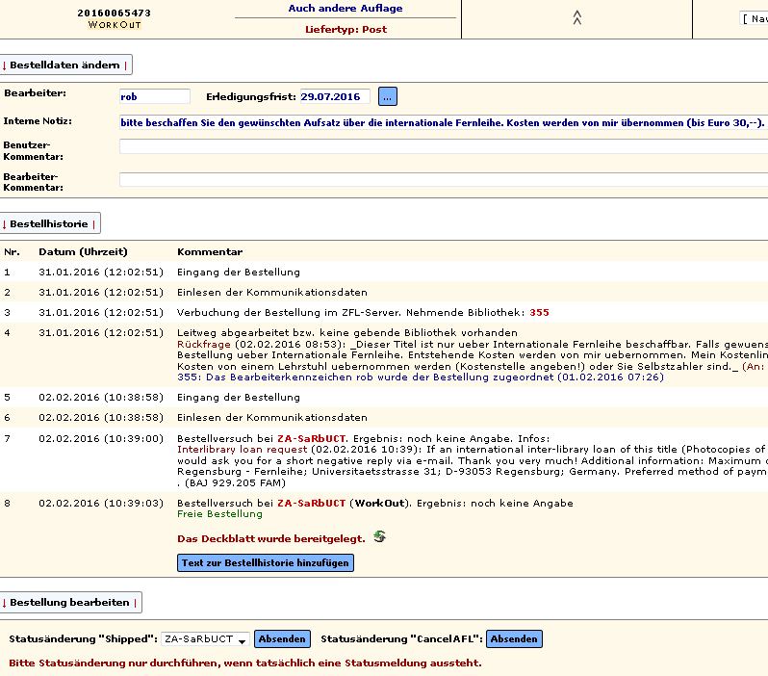
Positive Antwort: Statusänderung auf SHIPPED
Negative Antwort: Statusänderung CancelAFL.
Neuer Status: Sign
Diese Statusänderungen erfolgen ausschließlich durch die bayerische Nehmerbibliothek !
PFL

Slide 19
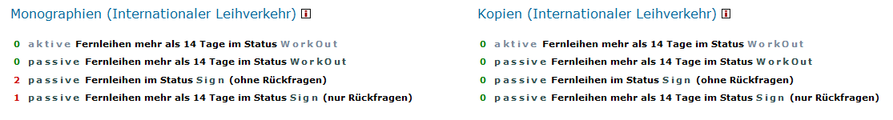
Überblick über die ILV-Bestellungen auf der ZFLS-Info-Einstiegsseite:
PFL

Slide 20
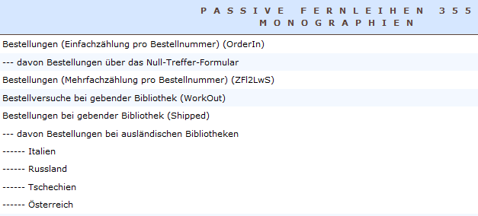
Automatische Statistik
PFL

Slide 21
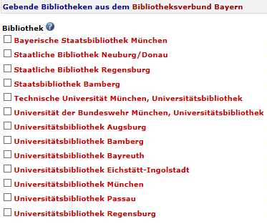

Einsatz in der AFL
Stand: 3.2.2016
AFL

Slide 22
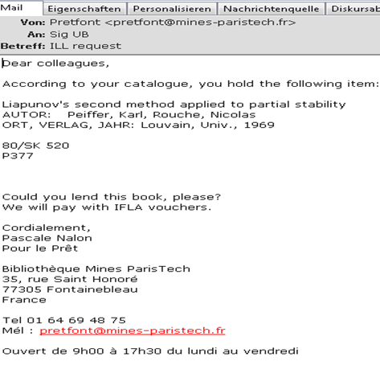

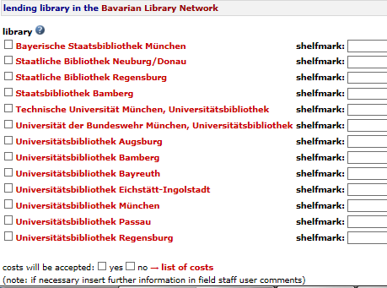

Bayerische Geberbibliothek:
Dear colleagues,
For organizational reasons we can no longer accept international interlibrary loan requests via E-Mail.
ILL requests must from now on be sent by using our electronic form:
https://fl.bib-bvb.de/?action=ILV&language=1
We have created a user record for you in our ILL software.
Your institution code: XX-
Your Password: ILV!XXXX
Internationale Nehmerbibliothek:
AFL

Slide 23
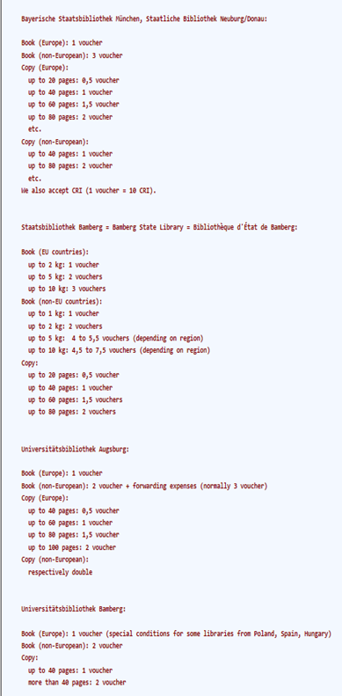
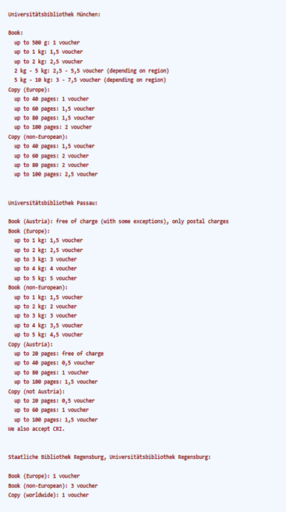
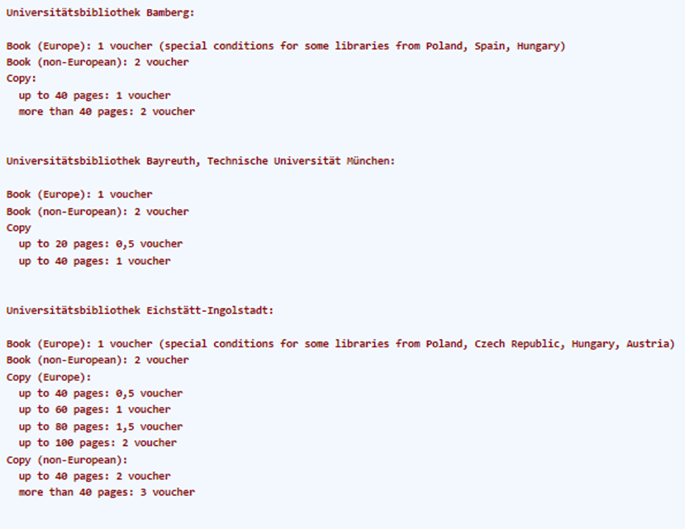


Slide 24
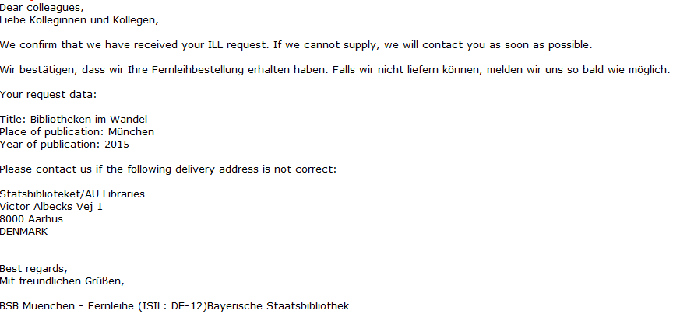
Automatische Bestätigungsmail an die Nehmerbibliothek:
AFL

Slide 25
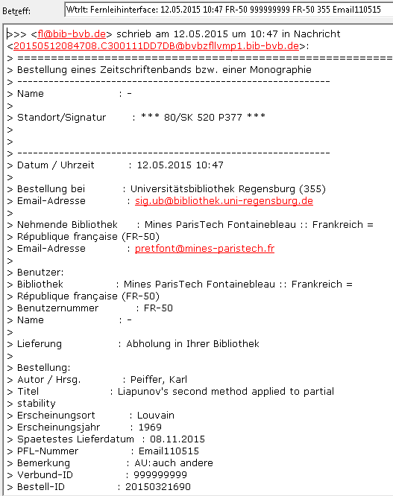
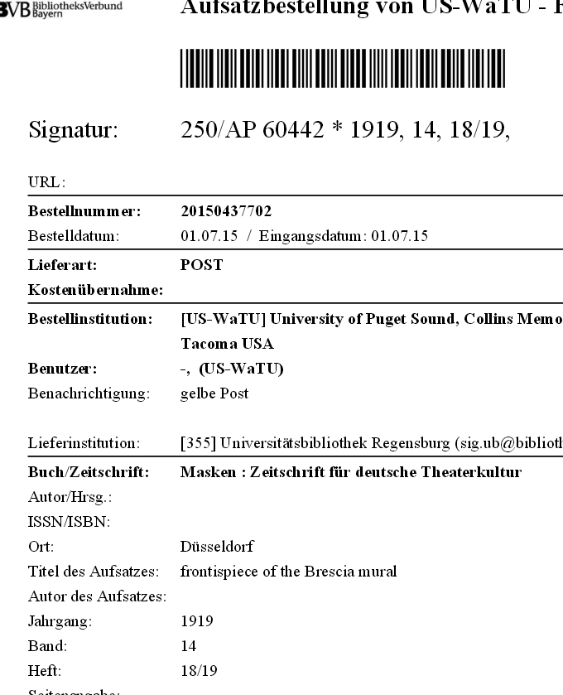
Monographie: ->Email an Geberbibliothek
Kopiebestellung ->Deckblattausdruck bei Geberbibliothek
AFL

Slide 26
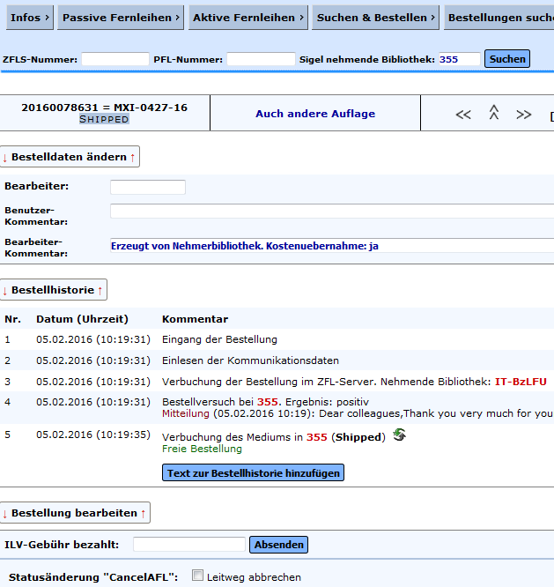
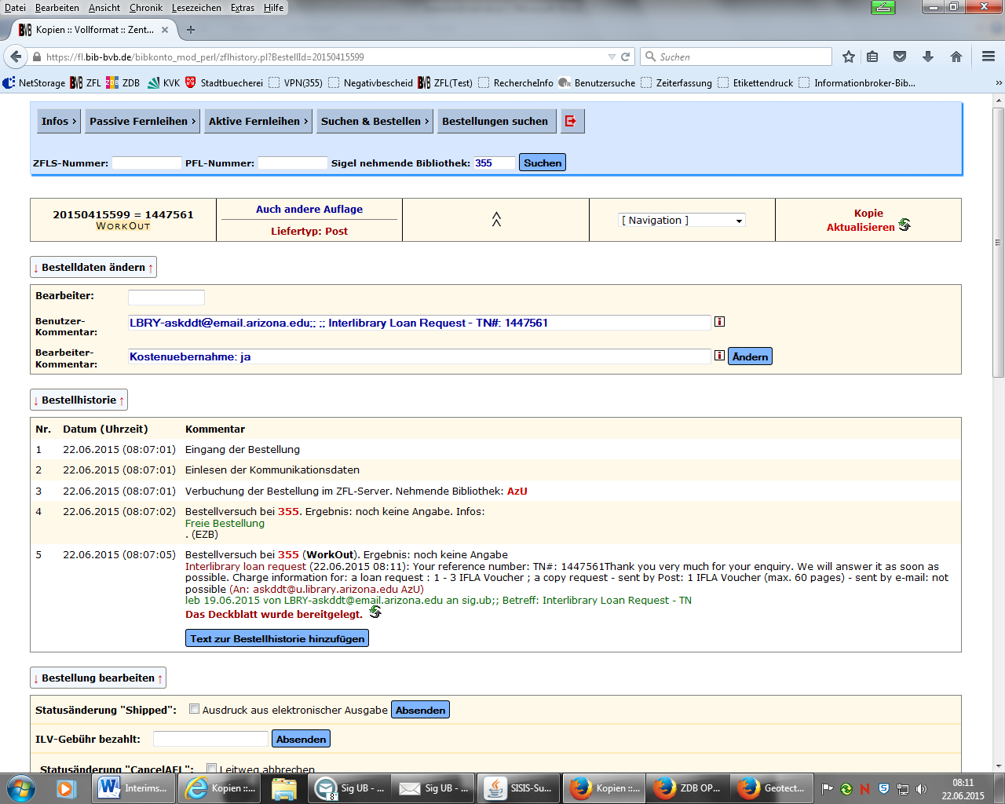
Buchbestellung: SHIPPED
Kopienbestellung: WORKOUT
AFL

Slide 27
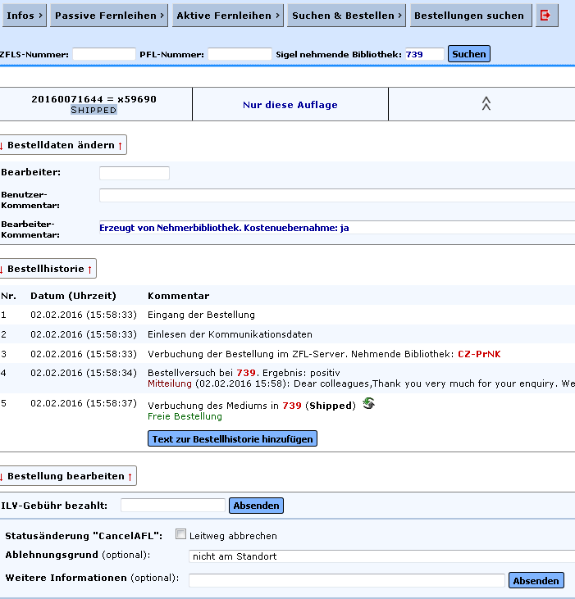
Falls Versand:
-> (Monos) nur noch im Lokalsystem verbuchen
-> (Kopien) im ZFLS auf SHIPPED umstellen
Falls Absage:
->Email aus ZFLS (Rückfragen an die Bibliothek) mit Begründung
-> anschließend (!) Statusänderung CancelAFL
AFL

Slide 28
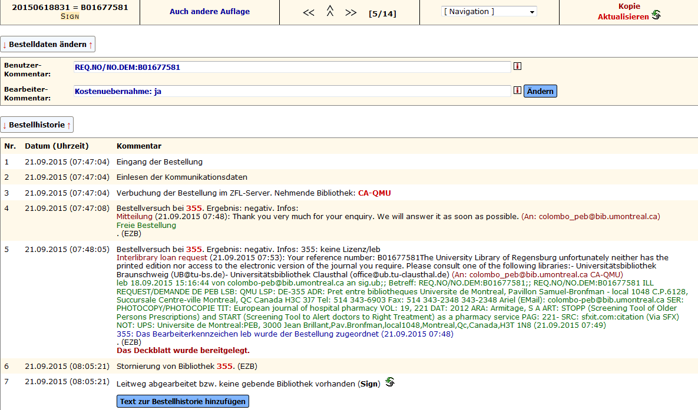
Abgesagte Bestellung: Sichtweise auf Seite der bayerischen Geberbibliothek
AFL

Slide 29
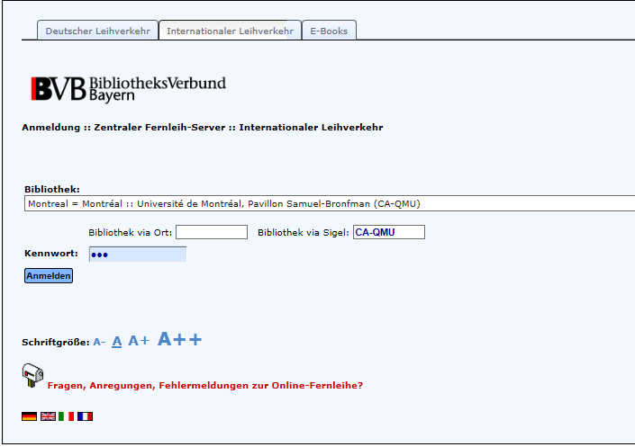
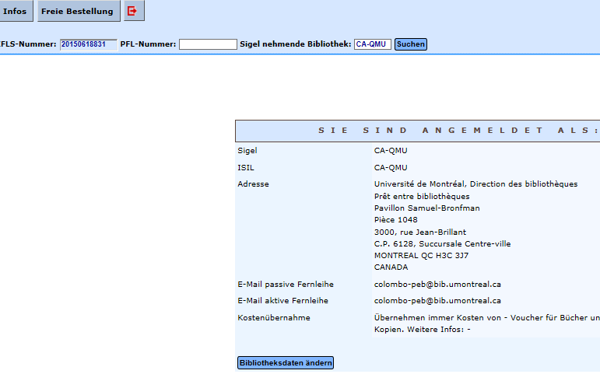
Abgesagte Bestellung: Sichtweise auf Seite der Nehmerbibliothek:
AFL

Slide 30
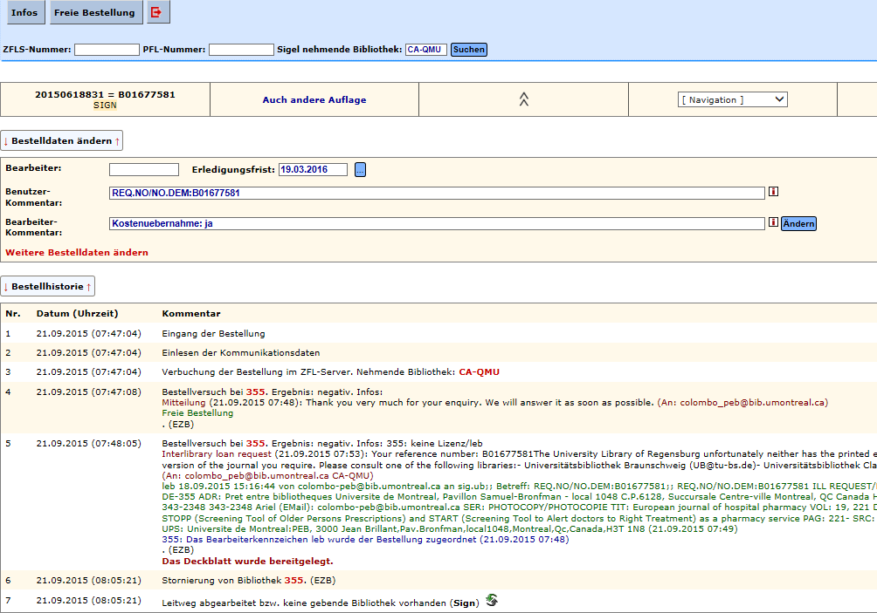
Abgesagte Bestellung: Sichtweise auf Seite der Nehmerbibliothek
AFL

Slide 31


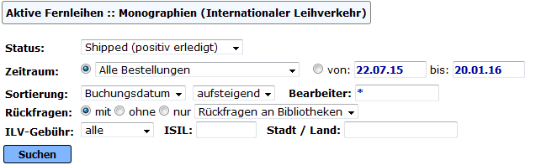

Gebührenverwaltung:
AFL

Slide 32
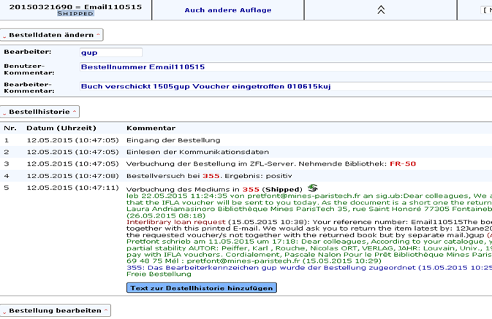
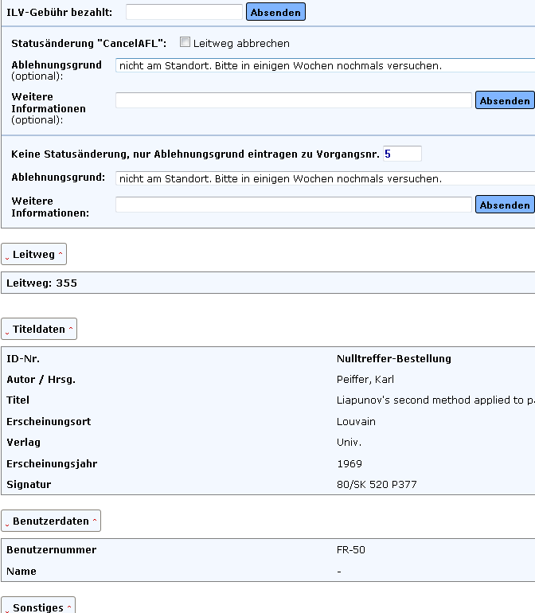
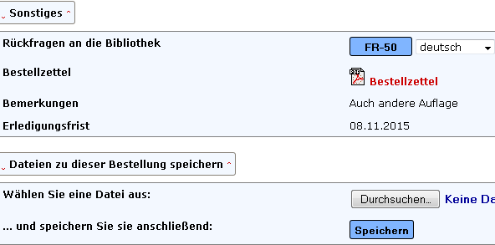
AFL

Slide 33
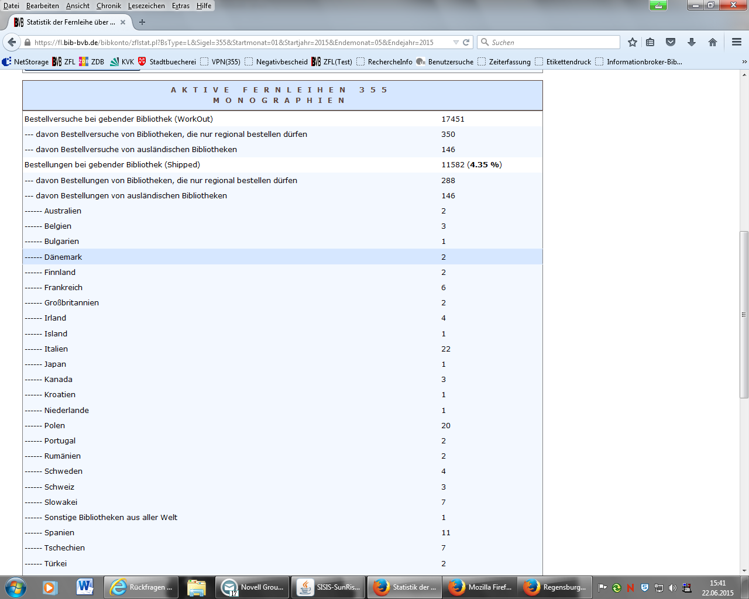
Automatische Statistik:
AFL

Slide 34

Verbesserter Service für die internationalen Nehmerbibliotheken:
mehrere potentielle Geberbibliotheken auswählbar
Gebührenübersicht auf Bestellbildschirm
sofortige Bestätigungsmail -> keine unnötigen Rückfragen
Strukturierte Buch- und Kostenmahnungen
Zügig(er)e Reklamationsbearbeitung bei Kopien
AFL

Slide 35


Weniger Aufwand für die bayerischen Geberbibliotheken:
Sämtliche Fernleihvorgänge in einem System
weniger Rückfragen
einfache Gebührenverwaltung
schnelle Reklamationsbearbeitung bei Kopien
automatische Statistik

Slide 36
In Vorbereitung:
ILV über Gateway Bayern
Ausländische Bibliotheken suchen und bestellen über Gateway Bayern
Voraussetzungen:
alle berechtigten ausländischen Bibliotheken sind in den Lokalsystemen der bayerischen Geberbibliotheken als eigene, fernleihberechtigte Benutzergruppe erfasst
Vereinheitlichung der Gebühren sollte angestrebt werden
Festlegung eines Leitwegs
AFL

Slide 37
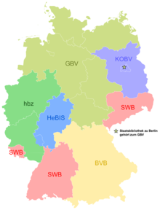


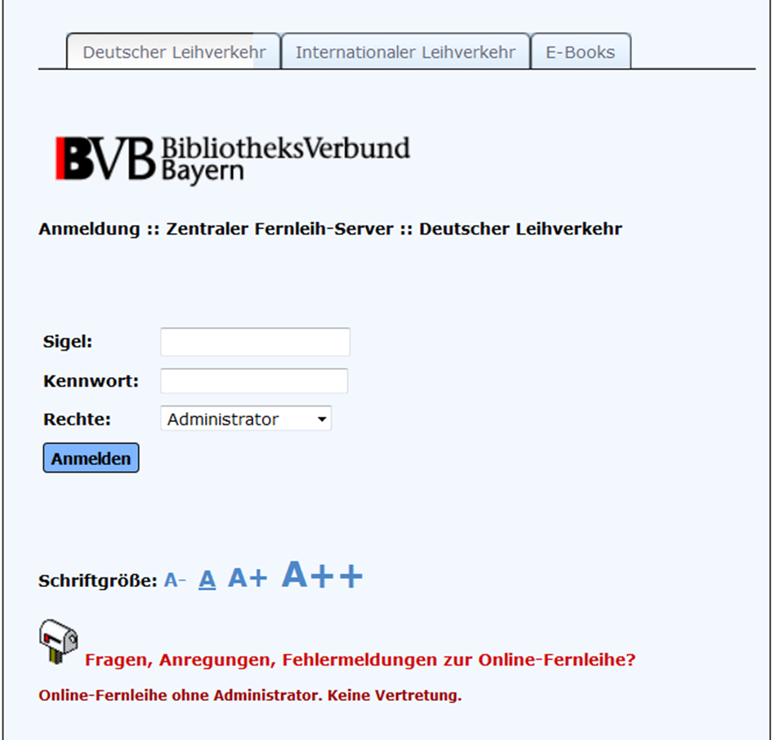

Zentraler Fernleihserver
Beate Lerch
Universitätsbibliothek Regensburg
Fernleihe / Interlibrary Loan Services
Tel. +49-(0)941-943-3936
beate.lerch@ur.de

